Slide 1

На приеме
у доктора Айболита
Педагог дополнительного образования МБОУ ДОД «ЦДОД» Эколого-биологический отдел Когтева Альфия Акмаловна

Slide 2
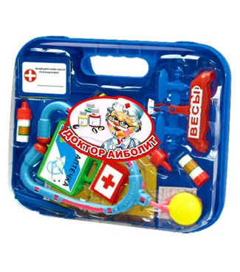
Аптечка Айболита

Slide 3
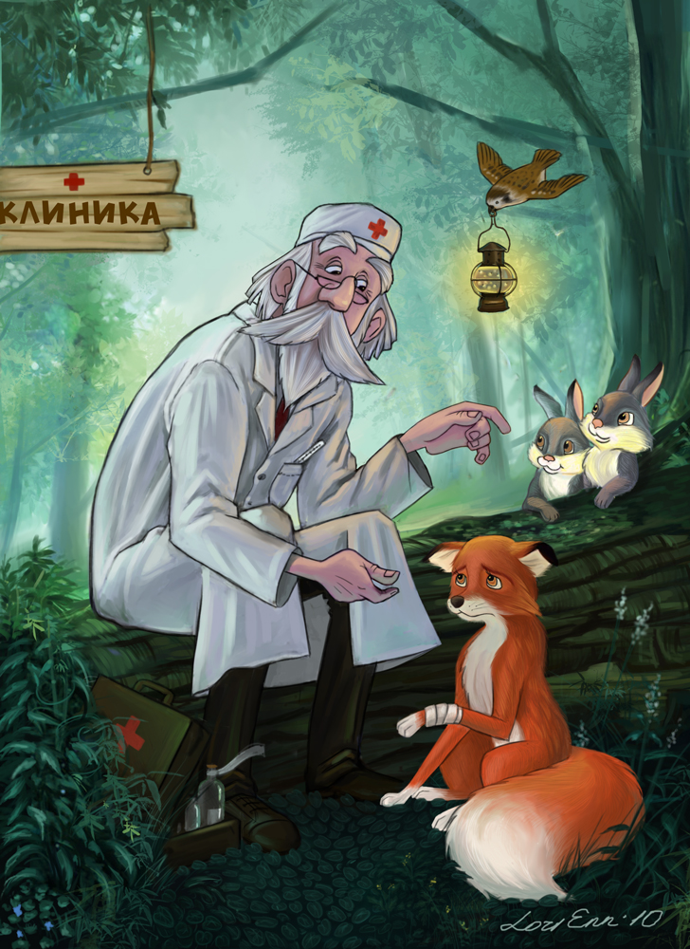
На приеме у
Айболита

Slide 4
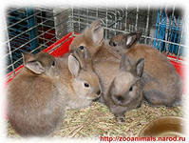
На сколько дней помещают в изолятор новоприбывших кроликов?
а) На 1 день
б) На 10 дней
в) На 30 дней
*

Slide 5
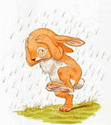
Чего боятся кролики?
а) Темноты
б) Сквозняков
в) Сырости
*
*

Slide 6
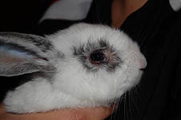
Какое из этих заболеваний относится к инфекционным болезням?
а) Ренит
б) Коньюктивит
в) Пододерматит
*

Slide 7
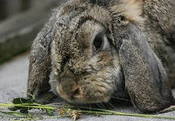
Какое из этих заболеваний относится к неинфекционным болезням?
а) Стоматит
б) Миксоматоз
в) Обморожение
*

Slide 8
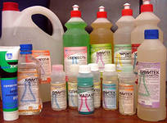
Какой из препаратов относится к дезинфицирующим средствам?
а) Раствор фурацилина
б) Раствор борной кислоты
в) Хлорный раствор
*

Slide 9
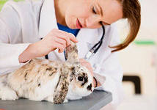
Какая мазь применяется от ушного клеща?
а) Тетрациклиновая
б) Скипидарная
в) Борная
*

Slide 10

В какие лечебные учреждения необходимо обратиться больному кролику?
а) Полевой госпиталь
б) Ветеринарная лечебница
в) Лесная поликлиника
*

Slide 11
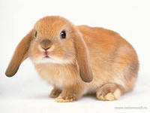
Признаки заболевания инфекционного ренита?
*
а) Чихание
б) Кашель
в) Высокая температура

Slide 12
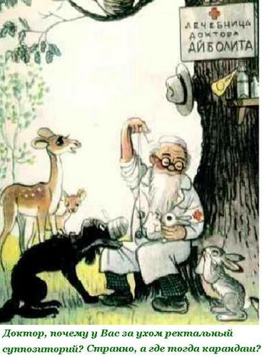
«Доскажи словечко»
Ранку смажь скорее,
Пусть немного жжет.
Заживет быстрее – это же ведь….
Хоть ищи, хоть не ищи,
В ухе кролика клещи
Поможет легендарная,
Мазь наша……

Slide 13
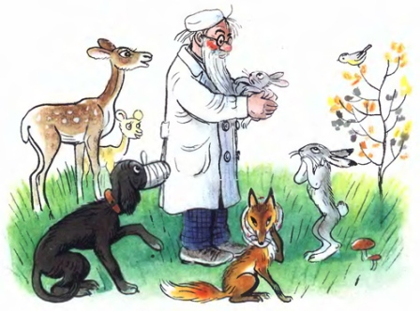
Лапка кролика болит,
Ясно всем - поддерматит!
И лечить ее взялась наша ……
Чтобы кролик не чихал
Нам аптекарь капли дал,
Знаю там пенициллин
Вместе с ним ….
Глаз у кролика болит
У него коньюктивит
Поможет мазь отборная,
Как говорится ……

Slide 14
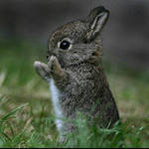
Чтобы звери не болели,
Мало нам, чтоб их жалели,
Надо о болезнях знать
И…..
Кролик требует ухода,
И заботы, и тепла,
Клетку надо обработать,
Чтобы чистая была.
Можно….., ….. можно,
Только очень ……

Slide 15
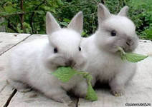
«Зеленая аптека»
Кролик простудился и просит вас помочь. Подскажите чем ему лечиться?
*
а) Мать-и-мачеха
б) Полынь
в) Чистотел
г) Малина

Slide 16
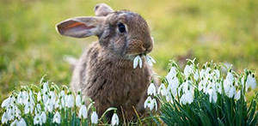
Кролик поранил бок. Какие лекарственные травы применяются при лечении ран?
а) Ромашка
б) Ландыш
в) Подорожник
г) Петрушка
*

Slide 17
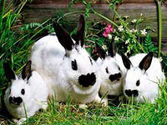
Кролик ничего не ест. Какие растения надо добавлять в рацион для поднятия аппетита?
а) Алоэ
б) Укроп
в) Ромашка
г) Дурман
*

Slide 18
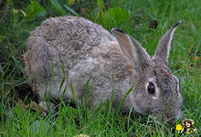
У кролика заболел живот.
Какую траву необходимо дать?
*
а) Полынь
б) Иван-чай
в) Мать-и-мачеха
г) Крапива

Slide 19
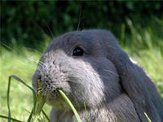
У кролика болят глаза.
Какие отвары применяются при опухлости век и постоянном слезотечении?
а). Лопух
б). Одуванчик
в). Клевер
г). Ива-чай
*

Slide 20
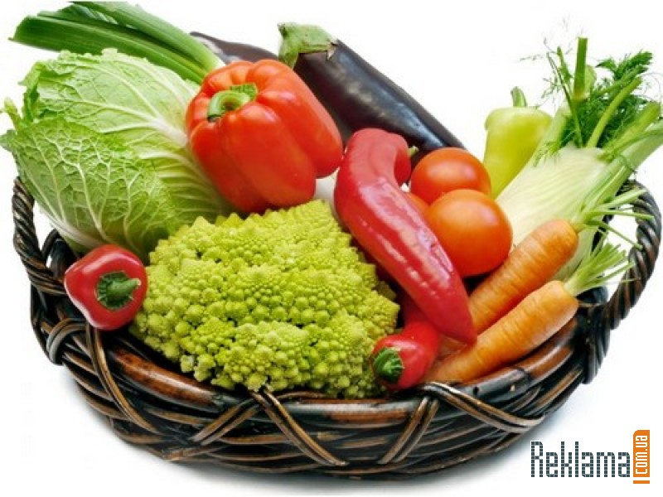
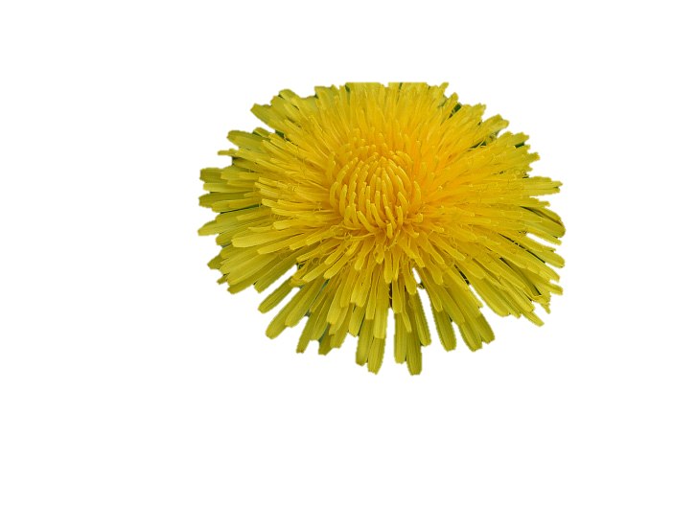
«Корзинка-витаминка»

Slide 21
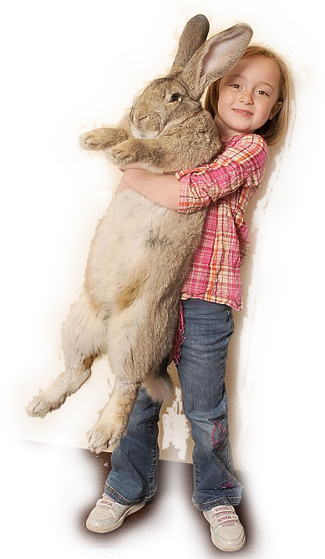
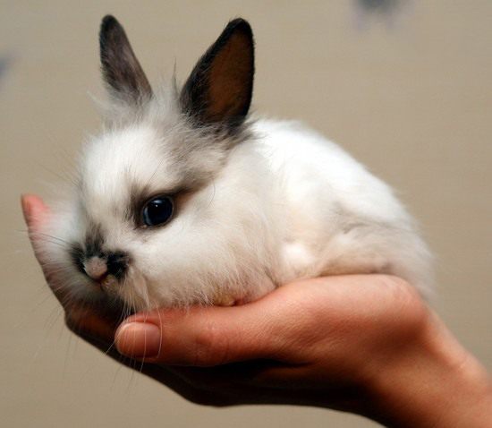
МЫ, ЮНЫЕ АЙБОЛЯТА, КЛЯНЕМСЯ:
Любить животных
Не оставлять их в беде
Оказывать им посильную помощь
В тяжелых случаях обращаться к ветеринару

Slide 22
Литература
Воронкевич О.А. Добро пожаловать в Экологию.Санкт-Петербург2003г.
Буковская Г.В. Занятия по формированию экологии в младших классах. М.:2002г.
Чуковский К.И. Доктор Айболит.
Интернет ресурсы
http://images.yandex.ru/
сategory/porodv-krolikov/

